Slide 1
שירות תח"צ במ.א חוף כרמל
מאי 2012

Slide 2
מצב תח"צ קיים
המועצה האזורית חוף הכרמל דורגה בעדיפות גבוהה מאד לפי הקריטריונים שנקבעו בעבודת המגזר הכפרי (2011). המועצה מונה 21 יישובים כפריים, 17 מתוכם אינם משורתים כלל בתח"צ ו-4 הנותרים מקבלים שירות סביר.

Slide 3
שם יישוב | אוכלוסייה 2010 | כלי רכב פרטיים 2008 | רמת מינוע 2008 | מס' קווים ביישוב | סה"כ נסיעות ביום חול ליישוב | מרחק מצומת הכניסה ליישוב | מס' קווים בצומת הכניסה ליישוב | סה"כ נסיעות ביום חול בצומת הכניסה ליישוב | שם עיר קרובה | מרחק מהעיר הקרובה (ק"מ)
בית אורן | 424 | 85 | 262 |  | 0 | 1.3 | 0 | 0 | חיפה | 14.13
בית חנניה | 803 | 201 | 283 | 3 | 76 | 0.5 | 3 | 76 | אור עקיבא | 3.78
בת שלמה | 513 | 146 | 319 | 6 | 66 | 0.4 | 6 | 66 | יוקנעם עילית | 12.17
גבע כרמל | 1095 | 271 | 296 |  | 0 | 0.6 | 4 | 95 | אור עקיבא | 19.3
דור | 414 | 111 | 305 |  | 0 | 3.0 | 4 | 95 | אור עקיבא | 15.54
הבונים | 263 | 92 | 357 |  | 0 | 3.1 | 4 | 95 | אור עקיבא | 19.73
החותרים | 609 | 146 | 278 |  | 0 | 0.6 | 6 | 115 | חיפה | 10.45
כרם מהר"ל | 542 | 226 | 369 |  | 0 | 4.0 | 4 | 95 | אור עקיבא | 20.21
מגדים | 1134 | 283 | 343 |  | 0 | 0.9 | 6 | 115 | חיפה | 13.72
מעגן מיכאל | 1591 | 167 | 120 |  | 0 | 2.4 | 4 | 95 | אור עקיבא | 9.17
מעיין צבי | 568 | 156 | 324 | 2 | 23 | 0.6 | 2 | 23 | אור עקיבא | 10.05
נווה ים | 188 | 60 | 294 |  | 0 | 4.3 | 4 | 95 | חיפה | 21.6
נחשולים | 474 | 131 | 326 |  | 0 | 3.4 | 4 | 95 | אור עקיבא | 15.85
ניר עציון | 877 | 115 | 131 |  | 0 | 2.4 | 4 | 95 | חיפה | 18
עופר | 627 | 112 | 269 |  | 0 | 3.8 | 4 | 95 | אור עקיבא | 20.03
עין איילה | 1036 | 272 | 317 |  | 0 | 1.0 | 4 | 95 | אור עקיבא | 16.03
עין הוד | 528 | 167 | 306 |  | 0 | 1.9 | 4 | 95 | חיפה | 17.48
עין חוד | 124 | 25 | 352 |  | 0 | 3.5 | 4 | 95 | חיפה | 19.09
עין כרמל | 634 | 111 | 262 |  | 0 | 0.9 | 4 | 95 | חיפה | 19.43
צרופה | 972 | 213 | 247 |  | 0 | 1.2 | 4 | 95 | אור עקיבא | 18.42
שדות ים | 764 | 129 | 187 | 2 | 16 | 1.5 | 2 | 16 | אור עקיבא | 4.5

Slide 4
ישוב מוצא נוסעים ברכבת בתחנת בנימינה
יישוב | מס' נוסעים ליום
מעגן מיכאל | 59
דור | 19
בת שלמה | 9
נחשולים | 9
הבונים | 9
מעין צבי | 9
עין איילה | 7
גבע כרמל | 7
עופר | 6
כרם מהר"ל | 5
שדות ים | 5
סה"כ | 145

Slide 5
אופציה א'
2 קווי שרות אזורי שיבצעו כנסיות למרכז הישובים ויספק קישור מישובי חוף-כרמל למוקדי משיכה עיקריים:
  חיפה: רכבת, מסוף אוטובוסים, מת"מ, קניון חיפה.
  בנימינה: רכבת.
  מול זכרון – מרכז קניות, מסוף תח"צ עתידי.
  מרכז מירב – ספריה, חוגים, פעילויות של פנסיונרים.
מתן רמת שרות טובה לנוסעים:
  תדירות נוחה של 8 נסיעות ביום. בדגש על בוקר (פנסיונרים / יוממים לרכבת) ואחה"צ (נוער/ חוגים)
  זמן נסיעה סביר –קו צפוני ישרת 8 ישובים לאורך כביש 4 צפונה לחיפה, קו דרומי ישרת 9 ישובים לאורך כביש 4 דרומה לבנימינה.
  לא יבוצעו עצירות הורדת/העלת נוסעים מלבד בישובים ובתחנות הכניסה/יציאה שלהם.
החלפות בין הקווים ותזמון הקווים עם זמני הקווים הבינעירונים 921,221.
פתרונות נקודתיים תוך שימוש בהיצע הקיים לישובים שלא ישורתו ע"י הקווים.

Slide 6
קווים ותשומות
מס' קו | מוצא | יעד | ישובים משורתים | מרחק (קמ) | זמן לכיוון (ד') | תדירות ביום | סה"כ ק"מ ביום
11 | מרכז מירב | חיפה | מרכז מירב, צרופה, עין כרמל, גבע כרמל, עין חוד, ניר עציון, עין הוד, מגדים, החותרים | 20 | 50 | 16 | 320
22 | מרכז מירב | בנימינה | מרכז מירב, כרם מהר"ל, עופר, הבונים, עין איילה,נחשולים,דור,מעיין צבי, מעגן מיכאל, בית חנניה | 25 | 60 | 16 | 400
סה"כ |  |  |  |  |  | 16 | 720
סה"כ ק"מ שבועי (א-ה) | סה"כ נסיעות שבועי
3600 | 160

Slide 7
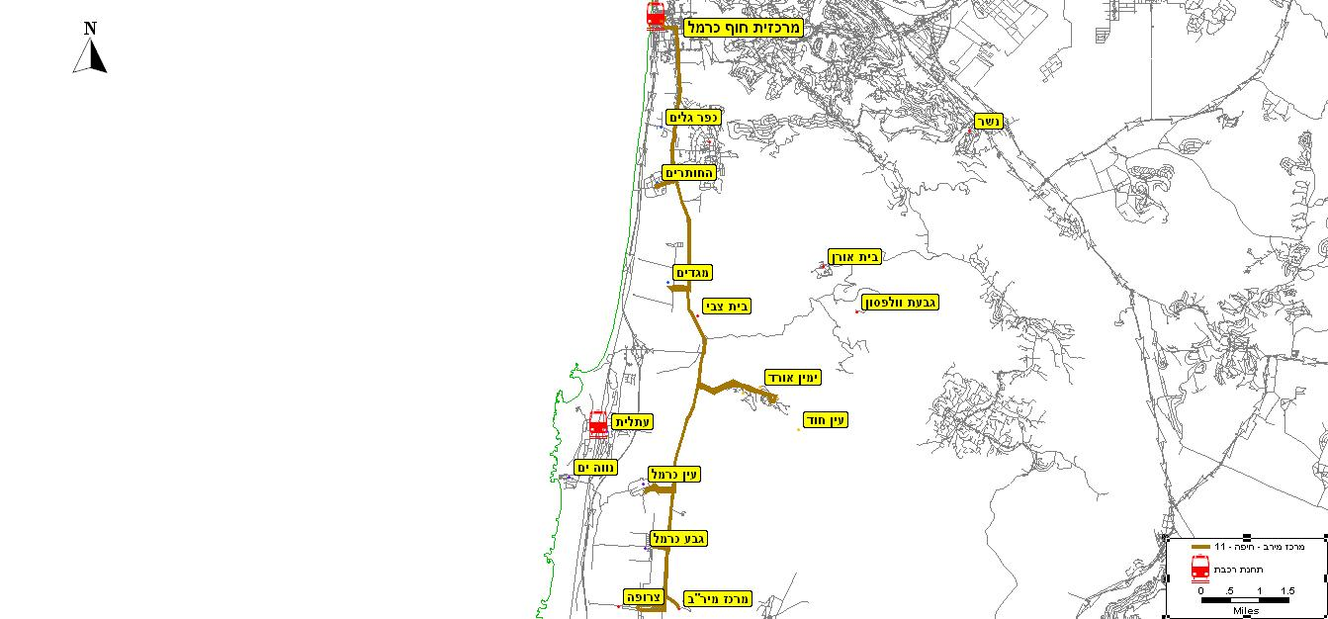
קו 11 צפון: מרכז מירב לחיפה

Slide 8
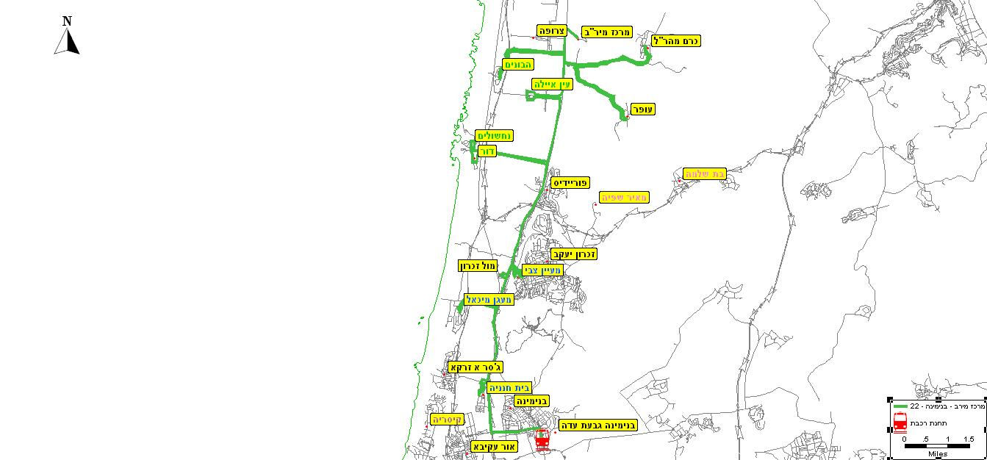
קו 22 דרום: מרכז מירב לבנימינה

Slide 9
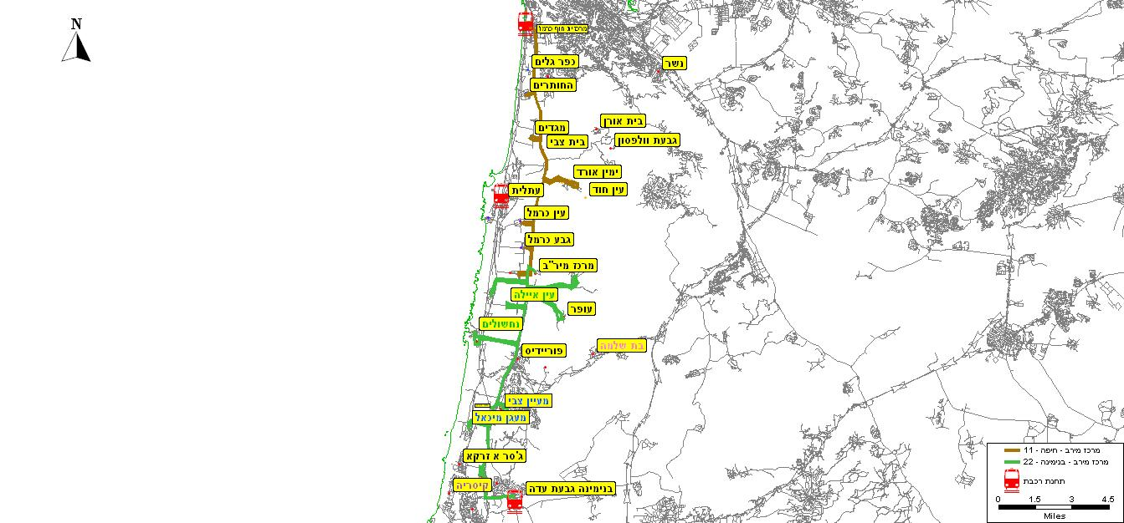
קו 22 + 11: מרכז מירב לבנימינה וחיפה

Slide 10
אופציה ב'
5 קווי שרות אזורי שיבצע כנסיות למרכז הישובים ויספק קישור מישובי חוף-כרמל למוקדי משיכה עיקריים:
  חיפה: רכבת, מסוף אוטובוסים, מת"מ, קניון חיפה.
  בנימינה: רכבת.
  מול זכרון – מרכז קניות, מסוף תח"צ עתידי.
  מרכז מירב – ספריה, חוגים, פעילויות של פנסיונרים.
מתן רמת שרות טובה לנוסעים. קווים קצרים ואטרקטיביים:
  תדירות נוחה של 8 נסיעות ביום. בדגש על בוקר (פנסיונרים / יוממים לרכבת) ואחה"צ (נוער/ חוגים)
  זמן נסיעה סביר ותחרותי - קו ישרת לא יותר מ- 3 עד 4 ישובים לקו.
  לא יבוצעו עצירות הורדת/העלת נוסעים מלבד בישובים ובתחנות הכניסה/יציאה שלהם.
החלפות בין הקווים ותזמון הקווים עם זמני הקווים הבינעירונים 921,221.
פתרונות נקודתיים תוך שימוש בהיצע הקיים לישובים שלא ישורתו ע"י הקווים.

Slide 11
קווים ותשומות
מס' קו | מוצא | יעד | ישובים משורתים | מרחק (קמ) | זמן לכיוון (ד') | תדירות ביום | סה"כ ק"מ ביום
1 | ניר עציון | חיפה חוף כרמל | עין חוד, ניר עציון ימין אורד, עין הוד, החותרים | 14 | 25 | 16 | 224
2 | מרכז מירב | חיפה חוף כרמל | מרכז מירב ,צרופה, גבע כרמל, עין כרמל, מגדים | 13 | 25 | 16 | 208
3 | מרכז מירב | בנימינה | מרכז מירב, עופר, כרם מהר"ל, עין איילה | 17.5 | 35 | 16 | 280
4 | מרכז מירב | בינימינה רכבת | מרכז מירב,הבונים, נחשולים, דור | 16 | 30 | 16 | 272
5 | מעיין צבי | בינימינה רכבת | זכרון יעקב, מעיין צבי, מעגן מיכאל, בית חנניה | 10.5 | 30 | 16 | 168
סה"כ |  |  |  |  |  | 40 | 1152
סה"כ ק"מ שבועי (א-ה) | סה"כ נסיעות שבועי
5760 | 400

Slide 12
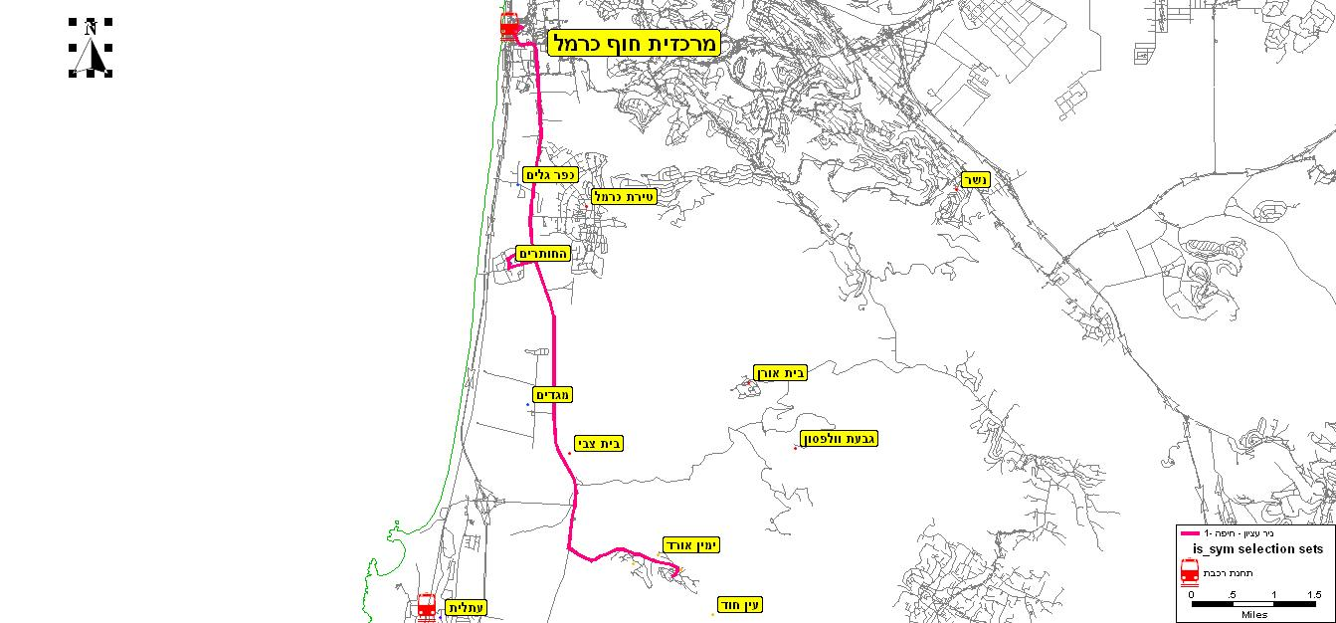
קו 1: עין חוד-ניר עציון – עין הוד – החותרים - חיפה

Slide 13
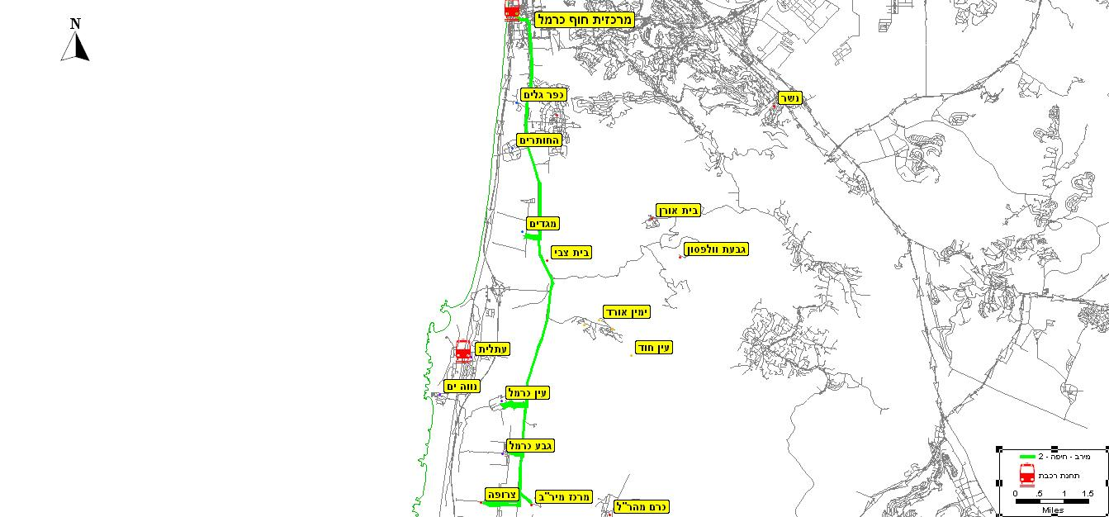
קו 2: מ.מירב– צרופה– עין כרמל - גבע כרמל – מגדים - חיפה

Slide 14
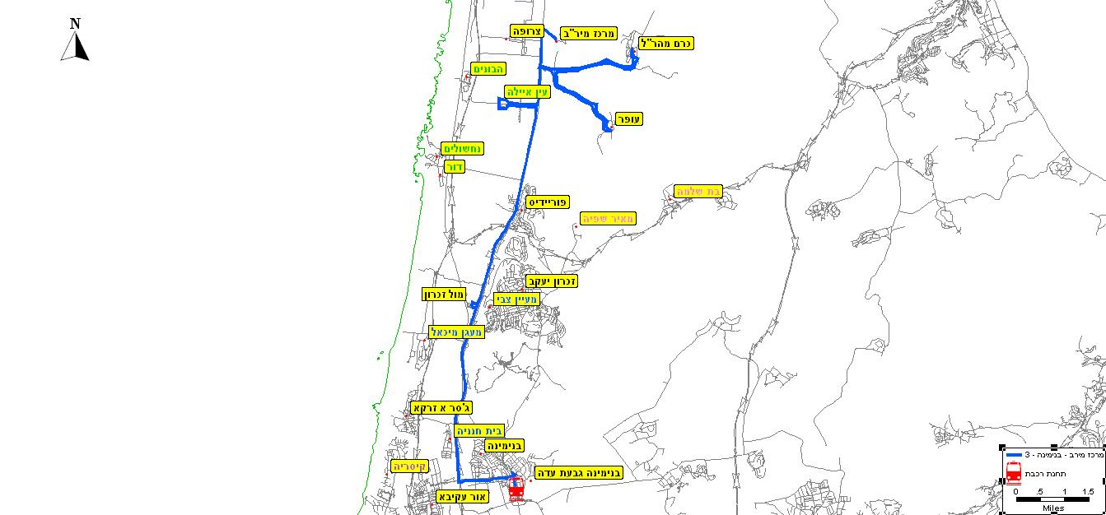
קו 3: מ.מירב– הבונים – נחשולים – דור - בנימינה

Slide 15
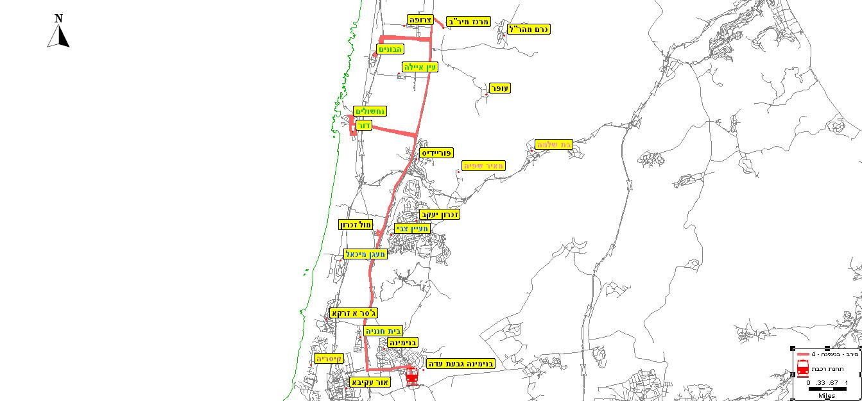
קו 4: מרכז מירב –הבונים – עין איילה – נחשולים – דור - בנימינה

Slide 16
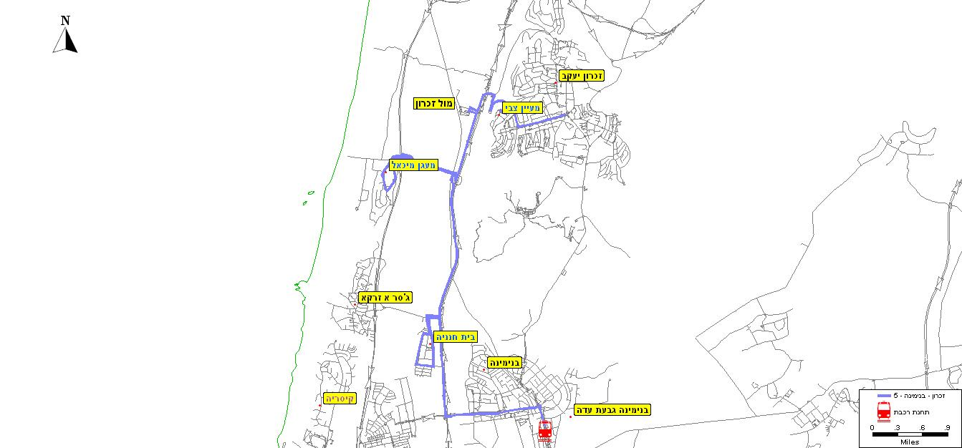
קו 5: מעיין צבי –מעגן מיכאל – בית חנניה– בנימינה

Slide 17
פתרונות נוספים לישובים לא משורתים במועצה
ישובים | פתרון
בית אורן | להוסיף חלופה לקו 37א חיפה - דלית אל כרמל
 | תוספת של 8 ק"מ ו 20 ד' (הלוך חזור לקו)
נווה ים | לשקול להאריך את קו 221חיפה-עתלית-חיפה שיבצע כניסה לנווה ים
 | תוספת של 1 ק"מ ו 5 דק (הלוך חזור לקו)
שדות ים | משורת בקו 76 קיסריה - חדרה (20 נסיעות ליום)
בת שלמה | משורת בקו 156 עפולה - בנימינה (8 נסיעות ליום) + שירות טוב לת"א
קיסריה | טופלה במסגרת מכרז חדרה-נתניה

Slide 18
יישום והפעלה
חלופה 1 – הפעלת השירות במתכונת קו שירות רגיל ע"י המפעיל הקיים.
חלופה 2 – הפעלת השירות במתכונת קו שירות רגיל ע"י המועצה המתפקדת כמפעיל (בדומה לגולן).
חלופה 3 - הפעלת השירות במתכונת שירות על פי קריאה ע"י המועצה בשיתוף מפעיל (בדומה למ.א משגב).
חלופה 4 - הפעלת השירות במתכונת שירות על פי קריאה ע"י המועצה בלבד (מתפקדת כמפעיל ).

